Slide 1

Junta Directiva
Enero 2018
ESCENARIO DE CONFIANZA Y EFECTIVIDAD

Slide 2

Orden del día Junta Directiva
Enero 24 de 2018
1. Verificación del quórum.
3. Aprobación del Acta correspondiente a la sesión ordinaria No. 583 del 13 de diciembre de 2017.
4. Seguimiento tareas – Monitoreo decisiones de la Junta Directiva.
2. Lectura y aprobación del orden del día
5. Informe mensual del Presidente de la Bolsa.
6.1. Boletín Informativo Proceso de elección Jefe del Área de Seguimiento..
7. Informe Comité de Riesgos
6.2. Planeación anual de actividades para fines de supervisión y suministro de información de los organismos de autorregulación del mercado de valores.
6. Temas de Aprobación de la Junta Directiva.
7.1 Aprobación Modificación del Manual del Sistema de Administración de Riesgos.
5.1 Resultados Financieros diciembre 2017.
5.2. Cierre comercial 2017

Slide 3
Orden del día Junta Directiva
Enero 24 de 2018
7.4 Declaración Apetito de Riesgo.
7.6 Seguimiento Plan de Trabajo Superintendencia Financiera de Colombia.
8. Informe Comité de Regulación.
7.5 Cronograma de monitoreo para los riesgos de calificación inherente alto.
9. Informe Comité de Comunicación y Negocios
10. Informe IV Trimestre 2017 del Área de Seguimiento.
11. Proposiciones y varios.
7.3 Aprobación Informe Semestral Gestión del Sistema de Administración de Riesgos de LA/FT - SARLAFT.
7.2 Aprobación Informe Semestral Gestión del Sistema de Administración de Riesgos Operativos - SARO.

Slide 4
3. Aprobación del acta correspondiente a la sesión ordinaria No. 583 del 13 de diciembre de 2017.

Slide 5
4. Seguimiento a tareas - Monitoreo decisiones de la Junta Directiva.

Slide 6
4. Seguimiento a tareas – monitoreo de decisiones de la Junta Directiva.
Tarea sesión Junta Directiva septiembre 2017.
Realizar los ajustes en los documentos corporativos de cara al acogimiento de la figura de Funcionario Responsable, la cual se encuentra en trámite en la Dirección Jurídica, como área responsable designada por la Presidencia.
Esta actividad se presentará en el punto 7 del Orden del día.
Tarea sesión Junta Directiva octubre 2017.
Plan de trabajo detallado o cronograma de la implementación de los mecanismos electrónicos que permitirán la trazabilidad de las transacciones que se sujetan a la exención de retención en la fuente, disponibilidad de consulta a la autoridad tributaria, en cumplimiento del Art. 617 del E. Tributario. Tener en consideración el calendario tributario 2018.

Slide 7
5. Informe mensual del Presidente de la Bolsa

Slide 8
5.1. Resultados Financieros Diciembre 2017

Slide 9
Resultados Financieros a Diciembre de 2017
Situación Financiera
Estado de Resultados
Pendiente auditoría de Revisoría Fiscal

Slide 10
Situación Financiera
Pendiente auditoría de Revisoría Fiscal
+20%
+12%
+76%
Los activos crecen en un 20% especialmente por inversiones y activos materiales.
Los pasivos aumentan en un 76% por impuesto de renta, obligaciones laborales e ingresos recibidos por anticipado (compensación y liquidación)
El patrimonio tuvo un crecimiento del 12% en razón al resultado del ejercicio de $7.909 y, perdidas acumuladas de -$-1.771 las cuales fueron enjugadas con la cuenta de adopción por primera vez.
El valor intrínseco de la acción paso de $1.105,59 a $1.233,87
Cifras en millones de pesos

Slide 11
Situación Financiera – Activo, Pasivo y Patrimonio
Pendiente auditoría de Revisoría Fiscal
 | Diciembre 2016 |  | Diciembre 2017
Activo
Efectivo / disponible | 1,954 |  | 4,169
Inversiones | 48,343 |  | 62,145
Cuentas por cobrar | 6,537 |  | 5,602
Activos materiales | 17,027 |  | 17,543
Otros activos | 1,943 |  | 1,782
Total Activo | 75,803 |  | 91,240
Pasivo
Instrumentos Financieros | 6 |  | -
Cuentas por pagar | 2,385 |  | 3,052
Impuestos por pagar | 2,328 |  | 6,643
Impuesto diferido | 3,775 |  | 3,281
Obligaciones laborales | 675 |  | 2,158
Ingresos recibidos por anticip. | 1,137 |  | 3,060
Otros pasivos | 48 |  | -
Total Pasivo | 10,354 |  | 18,196
 | Diciembre 2016 |  | Diciembre 2017
Patrimonio
Capital social | 36,999 |  | 36,999
Reservas | 4,747 |  | 5,232
Superávit o déficit | 28,391 |  | 28,077
Resultados acumulados | -8,590 |  | -1,771
Resultado del ejercicio | 4,851 |  | 7,909
Adopción por primera vez | -949 |  | -3,402
Total Patrimonio | 65,450 |  | 73,044
Total Pasivo y Patrimonio | 75,803 |  | 91,240
Valor Intrínseco | 1,105.59 |  | 1,233.87
Cifras en millones de pesos

Slide 12
Estado de Resultados
Pendiente auditoría de Revisoría Fiscal
En los ingresos operacionales se destaca la participación de de Registro de facturas, Mercado de Compras Públicas y gas
Los gastos operacionales comprenden principalmente beneficios a empleados, impuestos, honorarios sistematización, amortizaciones y servicios.
Ebitda a diciembre de 2017 de $12.162 millones respecto al año 2016 de $6.469 millones, teniendo un crecimiento del 88%.
El resultado neto presenta una variación positiva respecto al año 2016 de $3,058
Cifras en millones de pesos

Slide 13
Estado de Resultados
Pendiente auditoría de Revisoría Fiscal
 | Diciembre 2016 | Diciembre 2017
INGRESOS DE OPERACIÓN
Registro de Bienes y Servicios Privados | 18,427 | 17,646
Registro de Bienes y Servicios Públicos | 5,385 | 10,203
Canales de Comercialización | 1,591 | 2,098
Estudios Económicos y Desarrollo de Negocios | 3,919 | 4,608
Otros Ingresos de operación | 197 | 203
TOTAL INGRESOS OPERACIONALES | 29,519 | 34,757
GASTOS DE OPERACIÓN | 24,107 | 23,772
RESULTADO OPERACIONAL | 5,412 | 10,985
OTROS INGRESOS
Financieros | 3,544 | 4,002
Otros ingresos | 519 | 358
TOTAL OTROS INGRESOS | 4,063 | 4,359
OTROS EGRESOS
Gastos Financieros | 374 | 274
Otros | 88 | 2
TOTAL OTROS EGRESOS | 462 | 276
RESULTADO ANTES DE IMPUESTOS | 9,013 | 15,069
Impuesto de Renta Y Cree | 4,162 | 7,160
RESULTADO NETO | 4,851 | 7,909
Cifras en millones de pesos

Slide 14
Ingresos de actividades Ordinarias
Pendiente auditoría de Revisoría Fiscal
Año 2016 | Año 2017
$29.519 | $34,757
Los ingresos respecto al año 2016 aumentan en $5,239 es decir en un 18%, se destaca el crecimiento de Mercado de Compras Públicas, Compensación y Gas.
El valor de otros ingresos comprende operaciones repo, cámara arbitral, y multas
En el año 2017 no se han presentado ingresos de MCP y Físicos Privados a través de la figura de freelance y no se han realizado operaciones de físicos privados, los cuales tiene presupuesto aprobado.
Cifras en millones de pesos

Slide 15
Indicadores
Pendiente auditoría de Revisoría Fiscal
El resultado neto de la Bolsa 2016 y 2017 fue de $4,851 millones y $7,909 millones, respectivamente generándose un margen de utilidad neta 16% y 23% sobre los ingresos de actividades ordinarias.
El Ebitda a diciembre de 2017 fue de $12,162 millones respecto al año 2016 de $6,469 millones, teniendo un crecimiento del 88%.

Slide 16
Portafolio de Inversiones a Diciembre de 2017
TIPO INVERSIÓN | VALOR | RENT. EA DIC - 2017 | RENT. EA NOV-2017
Renta Fija | 48.660 | 8,38% | 8,17%
FICS | 3.775 | 5,09% | 5,80%
Portafolio | 52.435 | 8,14% | 7,89%
Bancos | 3.066 | 4,57% | 5,14%
Total Recursos | 55.501 | 7,95% | 7,72%
La rentabilidad del portafolio de inversiones se ubicó en 7.95%EA, equivalente al IPC+3.68% aproximadamente.
La rentabilidad aumentó 23 puntos básicos frente al mes anterior, obedeciendo principalmente a coyunturas del mercado.
El portafolio presentó crecimiento del 0.62% al pasar de $55.157 millones a $55.501 millones en noviembre y diciembre, respectivamente.

Slide 17
5.2. Cierre comercial año 2017

Slide 18
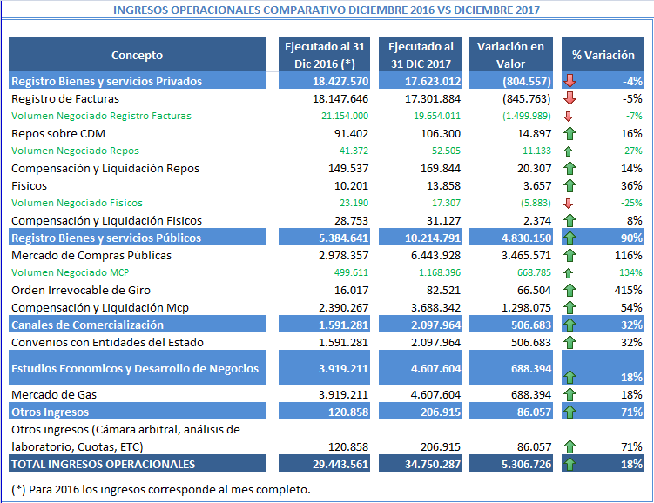
Resultados 2017
Ingresos operacionales corrido año
Fuente: Vp. Financiera y Administrativa

Slide 19
Resultados Campaña del 2017
Unidad Estratégica de Negocios Públicos (MCP)
Volumen de Negocio
Presupuesto |  | Resultado |  | Ejecutado
$ 703,512 |  | $ 1,168,427 |  | 166%
Resultados Acciones Comerciales
FOCO
Clientes Vinculados 21
Clientes Profundizados 49
Alimentos
Servicio de Vigilancia
Tecnología
Materias Primas
Ferretería y Materiales de
Construcción

Slide 20
Resumen MCP 2017
Unidad Estratégica de Negocios Públicos (MCP)

Slide 21
Comportamiento MCP 2017 por Segmentos
Unidad Estratégica de Negocios Públicos (MCP)
.

Slide 22
Resultados 2017
Unidad Estratégica de Negocios Privados
Repos sobre CDM- Volumen
Registro de Facturas
Volumen
Principales Sectores 2017:
Presupuesto |  | Resultado |  | Ejecutado
$ 57,665 |  | $ 52,505 |  | 91%
Presupuesto |  | Resultado |  | Ejecutado
$23,858 |  | $ 19,654 |  | 82%
Cifra en miles millones de pesos
Cifra en billones de pesos
Sectores |  | Volumen
GANADERO |  | $5.737
ARROZ |  | $2.473
ACEITES Y GRASAS |  | $2.166
BALANCEADOS |  | $1.627
AVÍCOLA |  | $1.365
CEREALES |  | $1.492
1
Estructurando una estrategia para llevar los productos al mercado
Foco: Acciones
Buen Funcionamiento
2
Comercialmente acompañando a las SCB
Premio a la comercialización – Tour Repos 2017
3
Sinergia AGD
Almaviva
Alpopular
Cifra en billones de pesos
Fuente : Unidad Sistemas de Información BMC

Slide 23
RESULTADOS 2017
Unidad Estratégica de Canales
CONVENIOS
Sociedades Comisionista Bolsa
.
Presupuesto |  | Resultado |  | Ejecutado
$ 2.210 |  | $ 2.098 |  | 95 %
Relacionamiento
Visitas SCB
Hoja de ruta - 12
Contrato |  |  | Ingreso | Tema
283 |  |  | $ 430 | Algodón, Maíz, Arroz. Consumo, Bovino, Laboratorio, Verificación
1068 |  |  | $ 453 | Almacenamiento de Arroz
391 |  |  | $ 750 | Almacenamiento de Arroz , Laboratorio, Verificación
663 |  |  | $ 465 | Maíz, Arroz, Bovino, Yuca Laboratorio, Verificación
Capacitaciones
Congreso de Commodities
Manejo Tributario de garantías - 2
Actualización CUB – 2
Mercado de Carbono – 2
Manejo de Cartelización – 2
AGD – Almacafé
Vicepresidencia de Operaciones

Slide 24
6. Temas de Aprobación de la Junta Directiva.

Slide 25
6.1. Inicio del proceso de elección del Jefe del Área de Seguimiento de la Bolsa.

Slide 30
6.2. Planeación anual de actividades para fines de supervisión y suministro de información de los organismos de autorregulación del mercado de valores Parte III, Título IV, Capítulo VII de la Circular Básica Jurídica de la SFC

Slide 31
Planeación anual de actividades para fines de supervisión y suministro de información de los organismos de autorregulación del mercado de valores
Los organismos de autorregulación deben planificar sus actividades y reportar el avance de dicha planeación en los términos descritos en la Circular Básica Jurídica
Dentro del primer mes de cada año, los organismos de autorregulación deben remitir a la SFC un Plan Anual de Actividades para el año calendario en curso.
Dicho plan debe relacionar las actividades de supervisión y regulación que ejecutarán durante dicho periodo.
El Plan Anual de Actividades y cualquier modificación al mismo, debe ser presentado por el representante legal y aprobado por la Junta Directiva. En caso de que se presente un cambio en el Plan Anual de Actividades, los organismos de autorregulación deben informar a la SFC los cambios efectuados dentro de los 15 días hábiles siguientes a la aprobación del cambio correspondiente.
El Plan Anual de Actividades deberá estar fundamentado en un análisis de riesgos. Por lo tanto, en el mismo se detallan los riesgos generales y específicos que serán objeto de supervisión, durante el año objeto de planeación.
Dentro del Plan se debe formular un plan integral que describa cómo el organismo de autorregulación llevará a cabo su actividad de supervisión durante el año en curso
Dentro del Plan se deben detallar las materias que serán objeto de regulación durante el año en curso.
Dentro del primer mes de cada año, los organismos de autorregulación deben remitir a la SFC un Informe de Gestión para Efectos de Supervisión, respecto de sus actividades durante el año calendario anterior, el cual debe ser presentado por el representante legal y aprobado por la Junta Directiva.

Slide 32
Planeación anual de actividades para fines de supervisión y suministro de información de los organismos de autorregulación del mercado de valores
Sobre el particular, se elevó una consulta a la SFC, la cual en síntesis mencionó lo siguiente, con respecto al Plan que presenta la Bolsa como organismo de autorregulación:
El capítulo establecido en la Circular Básica Jurídica es vinculante para los organismos de autorregulación del mercado de valores a los que hace referencia el Capítulo II del Título IV de la Ley 964 de 2005.
“(…) no obstante las facultades de la Junta Directiva de la BMC y dada la independencia exigida legal y reglamentariamente, es claro que para efectos de la aprobación del Plan Anual de Actividades que debe impartir dicho órgano de administración, la presentación por parte del área de seguimiento a ese órgano debe contener los aspectos generales de dicho plan, los cuales deberán ser específicamente profundizados al momento de remitir el mismo a esta Superintendencia.
Así las cosas, para efectos del cumplimiento de lo dispuesto en el numeral 2.1 de la Circular Externa 004 de 2017, el plan anual de actividades y cualquier modificación al mismo, debe ser presentado por el jefe del Área de Seguimiento en su condición de Representante Legal y aprobado por la Junta Directiva de la BMC.”

Slide 33
Plan anual de actividades
Aprobado por la Junta Directiva y presentado por el Representante Legal (Jefe del Área de Seguimiento) ante la SFC dentro del primer mes del año 2018 – Cualquier cambio al plan debe ser informados a la SFC dentro de los 15 días hábiles siguientes a su aprobación
Actividades de Supervisión e Informe de Gestión para efectos de Supervisión
Actividades de Regulación
1. Resumen de los proyectos regulatorios
2. Motivación y contexto de los proyectos
3. Problemas a resolver y objetivos
4. Cronograma de los proyectos regulatorios
El Plan incluye aspectos generales
Este Plan es preparado por el Área de Seguimiento en coordinación con la Cámara Disciplinaria
Incluye Información detallada, así como el informe de Gestión en la materia en el cual se indica que durante el 2017, no se presentaron iniciativas regulatorias

Slide 34
Capítulo 2
CUMPLIMIENTO CIRCULAR EXTERNA 004 DE 2017

Slide 35
CIRCULAR EXTERNA 004 DE 2017 SFC
Capítulo 2.
El 2 de marzo de 2017, la Superintendencia Financiera de Colombia (SFC) expidió “Instrucciones relacionadas con la planeación anual de actividades para fines de supervisión y suministro de información de los organismos de autorregulación del mercado de valores.”
La Circular contempla a los organismos de autorregulación del mercado de valores (Ley 964 de 2005) dentro de los que se encuentran las bolsas de productos agropecuarios, agroindustriales o de otros commodities (BMC).
La Circular contempla que el organismo de autorregulación debe remitir a la SFC un : (i) Plan Anual de Actividades y (ii) Informe de Gestión.
Capítulo 2

Slide 36
CIRCULAR EXTERNA 004 DE 2017 SFC
Capítulo 2.
Como se informó a la Junta Directiva, la SFC conceptuó sobre las condiciones en las que la Junta Directiva debe conocer de:
Plan Anual de Actividades: “(…) el Área de Seguimiento, en aras de propender por dicha independencia, podrá a presentar a su Junta Directiva para la aprobación del Plan Anual de Actividades, aquellos aspectos generales que a su juicio no rompan con dicha autonomía.”
Informe de Gestión: “Teniendo en cuenta la independencia que se predica del Área de Seguimiento y la Cámara Disciplinaria de la BMC con respecto a las demás áreas de dicha entidad y para efectos de preservar la misma, el Informe de Gestión debe ser directamente remitido a esta Superintendencia por el Área de Seguimiento en coordinación con la Cámara Disciplinaria (…)” (se adjuntan declaraciones CD)
Capítulo 2

Slide 37
INFORME DE RIESGOS A SUPERVISAR
Capítulo 2.
Riesgo de no implementación de sistemas de riesgos, énfasis en SARiC :
El 8 de noviembre de 2017, el Área de Seguimiento recibió respuesta de la SFC radicada con el número 2017104110-003-000, en la que se considera que el marco conceptual del SARiC es aplicable a las operaciones que se realizan en virtud del contrato de comisión, esto es, a las operaciones del mercado de compras públicas, mercado de físicos y repos sobre CDM.
Al examinar las encuestas (Pilar 3), se pudo apreciar que de la encuesta de Riesgo SARiC, a 31 de diciembre de 2017, sólo se cumple en un 57%, mientras que: i) SARLAFT se cumple en un 77%, ii) Control Interno y Gobierno Corporativo se cumple en un 77% y iii) SARO se cumple en un 69%.
Exposición al riesgos de las sociedades comisionistas (Información SIB)
Capítulo 2

Slide 38
INFORME DE RIESGOS A SUPERVISAR
Capítulo 2.
De las conductas objeto de investigación disciplinaria por parte del Área de Seguimiento durante el año 2017 (Pilar 1), se destaca las relacionadas con el Mercado de Compras Públicas:
Indagación preliminar
SFE
Pliego de cargos
Capítulo 2

Slide 39
INFORME DE RIESGOS A SUPERVISAR
Capítulo 2.
Riesgo de no implementación de sistemas de riesgos, énfasis en el SARO:
De acuerdo con el concepto de la SFC, ya mencionado, la entidad de supervisión ha considerado que el registro de facturas no se encuentra dentro de los supuestos señalados en el Capítulo XXVII de la Circular Básica Contable y Financiera de la Superintendencia Financiera de Colombia “SARiC”, sin perjuicio de que los eventos no deseados asociados a este producto sean objeto de otros sistemas de administración de riesgos.
Al examinar las encuestas (Pilar 3), se pudo apreciar que de la encuesta de Riesgo SARiC, a 31 de diciembre de 2017, sólo se cumple en un 57%, mientras que: i) SARLAFT se cumple en un 77%, ii) Control Interno y Gobierno Corporativo se cumple en un 77% y iii) SARO se cumple en un 69%.
Capítulo 2

Slide 40
INFORME DE RIESGOS A SUPERVISAR
Capítulo 2.
Exposición al riesgo de las sociedades comisionistas:
*Información tomada del Sistema de Información Bursátil (SIB) de la BMC
Capítulo 2

Slide 41
INFORME DE RIESGOS A SUPERVISAR
Capítulo 2.
Exposición al riesgo de las sociedades comisionistas:
*Información tomada del Sistema de Información Bursátil (SIB) de la BMC
Capítulo 2

Slide 42
7. Informe Comité de Riesgos.

Slide 43
GESTIÓN DE RIESGOS
ENERO 2018
Aprobación Informe Semestral Gestión del Sistema de Administración de Riesgo Operativo – SARO
Aprobación Informe Semestral Gestión del Sistema de Administración de Riesgos LA/FT - SARLAFT
Aprobación Modificación Manual SAR – Numeral 4.5.2
Declaración Apetito al Riesgo
Cronograma de Monitoreo para los riesgos con calificación inherente alto
Seguimiento Plan de Trabajo Superintendencia Financiera de Colombia

Slide 44
7.1 Aprobación Modificación del Manual del Sistema de Administración de Riesgos

Slide 45
7.2 Aprobación Informe Gestión del Sistema de Administración de Riesgo Operativo – SARO
Identificación, medición, control,
Perfil de riesgo
Monitoreo
Gestión de eventos de riesgos
Nivel de tolerancia
Órganos de control
Conclusiones
Seguimiento, Evaluación y Recomendaciones

Slide 46
Seguimiento Gestión SARO
IDENTIFICACIÓN
Clasificación Riesgos Operativos | No Total de Riesgos
Clientes | 34
Daños a Activos Físicos | 5
Ejecución y Administración de Procesos | 492
Fallas Tecnológicas | 37
Fraude Externo | 7
Fraude Interno | 7
Relaciones Laborales | 5
TOTAL RIESGOS | 587
La Dirección de Riesgos, presentó en el mes de abril al Comité un esquema, basado en el Mapa de procesos de la Organización, los objetivos de cada proceso y la clasificación de riesgos con sus posibles causas, estas últimas observadas a través de la Matriz de Riesgo actual de cada proceso.
Con este esquema a la fecha se han identificado un total de 59 riesgos asociados a 284 causas.
Dicha información al ser comparada con los Riesgos identificados actualmente en la Matriz, permitiría una reducción en los registros en un 38%, estableciéndose así que la Matriz podría estar compuesta por 360 riesgos con sus correspondientes controles.
Sin que se haya culminado la primera fase de estimación de riesgos para la totalidad de los procesos.
FACTORES DE RIESGO | No total de Riesgos
Externos | 39
Infraestructura | 17
Procesos | 301
Recurso Humano | 199
Tecnología | 31
TOTAL RIESGOS | 587

Slide 47
Seguimiento Gestión SARO
MEDICIÓN
CONTROL
Con relación a los controles, actualmente se tienen identificados 956 controles, asociados a los 587 riesgos, donde la medición de su efectividad está determinada por la reducción en el impacto y/o la frecuencia del riesgo inherente, tal como se establece en el numeral 4.5.1.7.3.1 del Manual SAR.
De los 172 riesgos que se establecen en el cuadrante con Riesgo inherente ALTO, cuentan en la actualidad con 390 controles, que permiten llevarlos a los niveles aceptados por la entidad.

Slide 48
Seguimiento Gestión SARO
PERFIL DE RIESGO
Teniendo en cuenta que la Bolsa tiene como obligación otorgar a los participantes en el mercado, y al público en general, condiciones suficientes de transparencia, honorabilidad y seguridad, declara que el nivel de riesgo residual máximo aceptado es BAJO.
De acuerdo a los resultados obtenidos a corte 30 de diciembre de 2017, en el siguiente gráfico se presenta el perfil de riesgo residual obtenido, el cual corresponde a BAJO:

Slide 49
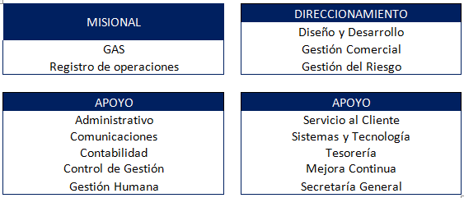
Seguimiento Gestión SARO
MONITOREO
OBSERVACIONES RELEVANTES
Estructura de los riesgos sin el cumplimiento de los lineamientos.
Separación de actividades de control con su calificación independiente.
Asociados del riesgo al documento de calidad (Código)
Actividades sin identificación de riesgos.

Slide 50
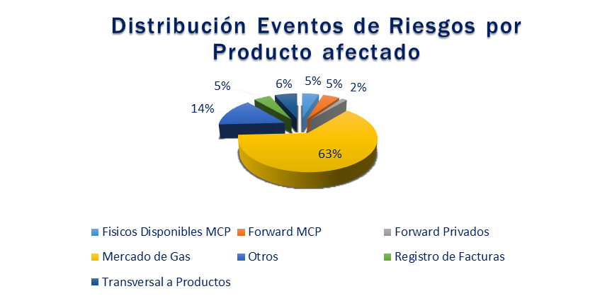
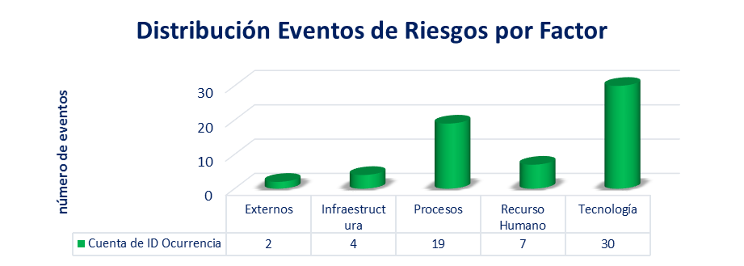
Seguimiento Gestión SARO
EVENTOS DE RIESGO
Durante el año 2017, se reportaron en total 62 eventos de Riesgos Operativos
En el año 2017 se presentaron dos Eventos de Riesgos que con afectación económica para la entidad sin que se sobrepasara el nivel de Tolerancia establecido.
NIVEL DE TOLERANCIA
De conformidad con la decisión adoptada por la Junta Directiva en sesión 464 de 12 de abril de 2011, el límite de tolerancia aceptado por la Bolsa se estableció en 100 S.M.L.M.V.

Slide 51
Seguimiento Gestión SARO
CONCLUSIONES
De acuerdo a la evaluación del perfil de Riesgos de la Bolsa, conforme a lo resultados evidenciados en las matrices de riesgos, la Bolsa se encuentra en un perfil de riesgo bajo, ajustándose al nivel aceptado por la Junta Directiva, así mismo no se presentaron eventos que pudieran sobrepasar los niveles de tolerancia, por tanto es factible concluir que la gestión en la administración de Riesgo Operativo SARO fue satisfactoria.
En consideración a los resultados obtenidos y en aras de mantener los riesgos en los niveles aceptados, la Dirección de Riesgos orientará parte de sus monitoreos a la evaluación y revisión de los riesgos cuyo nivel de riesgo inherente es “ALTO”.
De otra parte, se continuará con el proceso de optimización referente a la estructuración de la matriz de riesgos operativos de la Bolsa contando con el acompañamiento de la Consultoría Externa.

Slide 52
7.3 Aprobación Informe Semestral Gestión Sistema de Administración de Riesgos LA/FT - SARLAFT
Conocimiento de cliente
Monitoreo Trimestral
Monitoreo a Operaciones
Reportes a la UIAF
Pronunciamientos órganos de control
Seguimiento, Evaluación y Recomendaciones

Slide 53

Gestión SARLAFT
CONOCIMIENTO DE CLIENTES
Se llevó a cabo el respectivo análisis de la documentación, formularios, verificación contra listas vinculantes, consulta de antecedentes fiscales, disciplinarios y judiciales, según sea el caso y consultas en centrales de riesgo para funcionarios:
Tipo de Cliente | Estudios SARLAFT
Vinculación Empleados / Practicantes | 72
Vinculación/ Actualización Proveedores | 94
Vinculación/ Actualización Participantes mercado de Gas | 54
TOTAL | 220
Estos análisis se realizaron previamente a la vinculación con la Bolsa, y se generaron dos ROS.

Slide 54

Gestión SARLAFT
MONITOREO TRIMESTRAL
Conforme a lo definido en los procedimientos, se llevó a cabo la verificación frente a Listas de Referencia tales como OFAC, ONU y PEP´s obteniendo los siguientes resultados:
CLIENTE | TOTAL PERSONAS | OBSERVACIONES
Junta Directiva | 13 miembros | No generó ROS
Cámara Disciplinaria | 8 miembros | No generó ROS
Comité Arbitral | 10 miembros | No generó ROS
Accionistas | 267 accionistas | Se identificaron 4 coincidencias*
Participantes Mercado Gas | 2010 | Se identificaron 3 coincidencias**
* Reportadas a la UIAF en el segundo trimestre 2016 y desde entonces no ha cambiado la participación accionaria. ** De las cuales dos fueron reportadas a la UIAF en el primer trimestre 2017.

Slide 55

Gestión SARLAFT
REPORTES A LA UIAF
Una vez efectuados las actividades de Conocimiento del Cliente, Monitoreos trimestrales y Monitoreos de Operaciones, se generaron un total de trece (13) reportes de operaciones sospechosas a la Unidad de Información y Análisis Financiero –UIAF, a través del SIREL.

Slide 56
7.4 Declaración Apetito al Riesgo.

Slide 57
PRINCIPIOS
DECLARACIÓN APETITO AL RIESGO
Responsabilidad de la Junta Directiva y la Alta Gerencia.
Visión integral del riesgo y análisis permanente del perfil de riesgo de la compañía.
La Junta Directiva de la entidad es el máximo responsable de fijar el apetito de riesgo y su soporte normativo, así como de supervisar su cumplimiento.
El apetito de riesgo debe considerar los riesgos significativos a los que se encuentra expuesta la entidad, facilitando una visión agregada de su perfil de riesgos a través de la aplicación de métricas cuantitativas e indicadores cualitativos. Estos riesgos son los que se encuentran documentados en cada una de las matrices y documentos de los Sistemas de Administración de Riesgos de la Bolsa.
Revisión periódica, contraste continuo y adaptación a mejores prácticas y requerimientos regulatorios
La evaluación del perfil de riesgo de la entidad y su validación frente a los límites fijados por el apetito de riesgo debe ser un proceso iterativo.

Slide 58
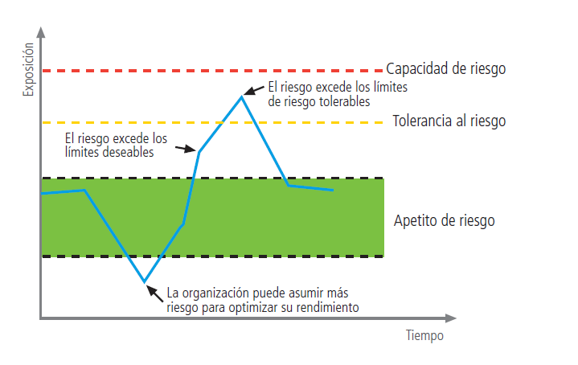
CONCEPTOS
DECLARACIÓN APETITO AL RIESGO

Slide 59
PRINCIPIOS
DECLARACIÓN APETITO AL RIESGO
Integración con los planes estratégicos y de negocio e integración de la gestión.
Visión Top – Down:
PLAN ESTRATÉGICO
APETITO AL RIESGO
Visión Botton – Up

Slide 60
7.5 Cronograma de Monitoreo para los riesgos con calificación inherente alto

Slide 61
Cronograma de monitoreo para los riesgos con calificación inherente alto. Bajo nuevo esquema de clasificación de riesgos
LÍDER DEL PROCESO
Presentación Objetivo del Proceso.
DIRECCIÓN DE RIESGOS
Evaluación de la aplicación de la metodología para la Admo. de Riesgo Operativo.
COMITÉ DE RIESGOS
Seguimiento, Evaluación y Recomendación.
Presentación informe.
18 Sub Proceso
41 Riesgos
172 Causas
Tiempo de ejecución 3 meses

Slide 62
7.6 Seguimiento Plan de Trabajo Superintendencia Financiera De Colombia.
Seguimiento Cronograma Plan de Trabajo corte 31 Dic 2017
Sistema de Gestión de Continuidad de Negocio SGCN

Slide 63
SEGUIMIENTO PLAN DE TRABAJO SUPERINTENDENCIA FINANCIERA DE COLOMBIA
PROCESO SELECCIÓN - CONSULTOR EXTERNO
PROPONENTES | Conformación Equipo de Trabajo | Calif | Propuesta Economica | Calif | Tiempo de implementacion (Meses) |  | Calif | CALIFICACIÓN TOTAL
 | 60% 40% Experiencia Laboral 40% Formación Académica 20% Número de Personas del equipo |  | 25% |  | 15%
BAKERTILLY | Director Técnico Tres Equipo de Trabajo | 1.68 | $ 120,000,000 | 0.5 | 4 | 0.3 |  | 2.48
BBP | Director Coordinador Un Consultores Senior Dos Equipo de Trabajo | 1.44 | $ 128,000,000 | 0.5 | 4 | 0.3 |  | 2.24
DELOITTE* | Dos Comité Dirección Proyecto Cuatro Comité de Gestión Dos Equipo de Trabajo | 1.80 | $ 135,000,000 | 0.5 | 5 | 0.3 |  | 2.60
PWC | Socia Gerente Profesional Consultor | 1.44 | $ 106,659,700 | 0.8 | 5 | 0.3 |  | 2.49
T&A Topa y Asociados | Director Cuatro Consultores | 1.32 | $ 179,500,000 | 0.3 | 4 | 0.3 |  | 1.87
Nota: Se diseñó una escala de valores de 1 a 3 para evaluar los criterios de selección presentados. En esta escala, 1 representa que el criterio no cumple con el mínimo solicitado, 2 que el criterio se encuentra acorde a la solicitud y 3 que el criterio supera el requisito solicitado.
* Consultor Seleccionado, motivo por el cual como información adicional, se anexan las Hojas de Vida del Equipo de trabajo.

Slide 64
Sistema de Gestión de Continuidad del Negocio - SGCN
Pasos a Seguir
Objetivo
Implementar el Sistema de Gestión de Continuidad del Negocio en la Bolsa Mercantil de Colombia.
Actividad - Hito | Fecha
Planeación | Diciembre de 2017
Diagnostico Situación Actual | Enero de 2018
Diseño del Sistema de Gestión de Continuidad de Negocio (Componentes) | Febrero a Mayo de 2018
Implementación del Sistema de Gestión | Mayo a Diciembre de 2018
Seguimiento, Evaluación y Recomendaciones del Comité de Riesgos | Periódicamente
Alcance
Desplegar el Sistema de Gestión de Continuidad del Negocio, orientado a la protección, preparación, respuesta y recuperación en caso de presentarse un evento adverso que afecte la continuidad del negocio.

Slide 65
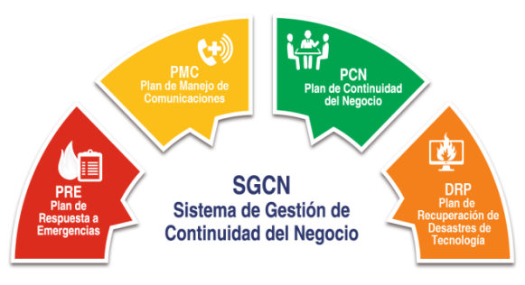
Fundamentos del SGCN
Sistema de Gestión de Continuidad del Negocio
Objetivo
Implementar el Sistema de Gestión de Continuidad del Negocio en la Bolsa Mercantil de Colombia.
Alcance
Desplegar el Sistema de Gestión de Continuidad del Negocio, orientado a la protección, preparación, respuesta y recuperación en caso de presentarse un evento adverso que afecte la continuidad del negocio.
Marco Contextual
Regulación Externa
- CR 038 del 2009 referente a revisión y adecuación del Sistema de Control Interno (SCI).
- CR 041 del 2007 reglas relativas a la administración del riesgo operativo.
- CR 052 del 2007 , requerimientos mínimos de seguridad y calidad en el manejo de información.
Marco Metodológico de referencia:
- DRI (Disaster Recovery Internacional )
- Norma 22301 (ISO)
Norma 25999 ( Estándar Británico
NTC 5722 Icontec

Slide 66
8. Informe Comité de Regulación.

Slide 67

Resumen del análisis de contrato de comisión y de corretaje
En sesión del 22 de enero de 2017 el Comité analizó la estructura jurídica y las implicaciones del contrato de comisión y corretaje por parte de las SCB en la BMC.
Del estudio se concluye:
El contrato de comisión es exclusivo de las SCB, lo cual es un privilegio legal y los diferencia de cualquier otro agente del mercado; en tanto que para la realización de operaciones de corretaje no se requiere ser sociedad comisionista, ni vigilado.
La regulación vigente permite a las sociedades comisionistas de bolsa realizar operaciones de corretaje.
En las operaciones de corretaje el comisionistas es un simple agente intermediario, cuya única función es poner en contacto a los clientes; y son éstos (los clientes) quienes acuerdan los términos de la operación, la cierran y la cumplen, sin intervención del comisionista.
En las operaciones de corretaje la Bolsa no participa en la celebración, ni en el compensación y liquidación. Por lo tanto no genera valor agregado alguno => no es operación bursátil.
En las operaciones celebrada bajo el contrato de comisión la SCB responde con su propio patrimonio, por cuanto actúa a nombre propio, pero cuenta ajena; y en las operaciones de corretaje la SCB no puede realizar ningún tipo de gestión en relación con la celebración, con la ejecución y con el cumplimiento de la operación; y por tanto no tiene responsabilidad
Las operaciones de corretaje pueden conllevar un riesgo reputacional para la BMC, pues el cliente final podría llegar a suponer que la misma se trata de operaciones bursátiles, frente a información incompleta o no comprensible por parte de la SBC.
El problema a solucionar es como limitar la responsabilidad de la SCB frente al potencial incumplimiento del comitente en una operación bajo el contrato de comisión en operaciones sobre bienes, productos o commodities, y en donde existe el riesgo de pérdida del activo principal cuando el vendedor entrega y el comprador no paga.

Slide 68
9. Informe Comité de Comunicación y Negocios.

Slide 69
10. Informe IV Trimestre 2017 del Área de Seguimiento.

Slide 70
INFORME DE GESTIÓN JUNTA DIRECTIVA
IV TRIMESTRE - AÑO 2017
Indice
Área de Seguimiento - BMC
01
CONSIDERACIONES PREVIAS
05
VISITAS Y CFA
02
06
MATRIZ DE SUPERVISIÓN
CUMPLIMIENTO CIRCULAR EXTERNA 004 DE 2017
03
07
INDAGACIONES PRELIMINARES
MEJORA CONTINUA
04
INVESTIGACIONES FORMALES

Slide 71
Capítulo 1
CONSIDERACIONES PREVIAS

Slide 72
CONSIDERACIONES PREVIAS
Capítulo 1.
La función del Área de Seguimiento:
“Consiste en la verificación del cumplimiento de las normas aplicables por parte de los miembros y de las personas vinculadas a éstos, efecto para el cual se adelantará la investigación de los hechos y conductas a que haya lugar.”
Periodicidad del Informe: Trimestral. Comprende la gestión realizada entre el 1 de octubre y el 31 de diciembre de 2017.
En concordancia con el artículo 2.4.2.3.1. del Reglamento, según el cual
“Las actuaciones adelantadas por el Área de Seguimiento (…) y los expedientes correspondientes estarán sometidos a reserva, salvo para efectos del cumplimiento de solicitud o requerimiento emitido por la Superintendencia Financiera de Colombia o por autoridad judicial.”
Capítulo 1

Slide 73
Capítulo 3
INDAGACIONES PRELIMINARES

Slide 74
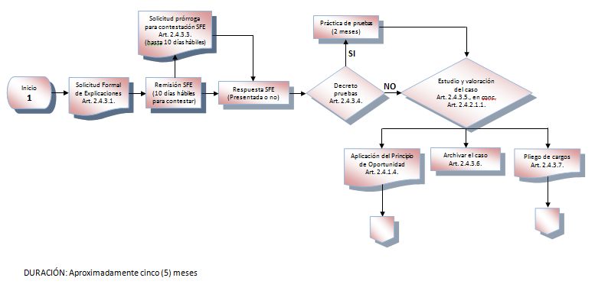
INDAGACIONES PRELIMINARES
Capítulo 3.
Capítulo 3

Slide 75
INDAGACIONES PRELIMINARES
Capítulo 3.
Capítulo 3

Slide 76
INDAGACIONES PRELIMINARES COMPARADO TRIMESTRES 2017
Capítulo 3.
Capítulo 3

Slide 77
INDAGACIONES PRELIMINARES COMPARADO TRIMESTRES 2016 - 2017
Capítulo 3.
Capítulo 3

Slide 78
INDAGACIONES PRELIMINARES
Capítulo 3.
Capítulo 3

Slide 79
INDAGACIONES PRELIMINARES
Capítulo 3.
Capítulo 3

Slide 80
SARLAFT
Capítulo 3.
El 14 de julio de 2017, el Área de Seguimiento recibió correo electrónico del Director de Riesgos, en donde informaba de un total de treinta y cuatro mil setenta y siete (34.077) operaciones, en las que “De conformidad con los monitoreos diarios y trimestrales que realiza la Dirección de Riesgos a los mandantes que celebran operaciones a través de las sociedades comisionistas en el escenario de la Bolsa Mercantil, se observaron algunas anotaciones en listas PEP´s que llamaron la atención, así como inclusiones en la Lista OFAC”.
Las operaciones estaban comprendidas entre los años 2010 a 2017, distribuidas de la siguiente manera:
Capítulo 3

Slide 81
SARLAFT
Capítulo 3.
Una vez realizada las indagaciones preliminares correspondientes y teniendo en cuenta que es a la UIAF y no a otro organismo, a quien las entidades referidas en los artículos 102 a 107 del Estatuto Orgánico del Sistema Financiero deben reportar la información respecto de operaciones y/o actores de las que tengan conocimiento, en relación con el lavado de activos y la financiación del terrorismo, el Área de Seguimiento dio por concluidas dichas indagaciones.
Lo anterior, tomando en consideración la expresa reserva legal a la que está sometida la información que recauda y produce la UIAF, según la cual les está vedado a las autoridades competentes el acceso a la fuente originaria del Reporte de Operaciones Sospechosas (ROS), incluso a la autoridad judicial en el marco de un proceso penal.
Capítulo 3

Slide 82
Capítulo 4
INVESTIGACIONES FORMALES

Slide 83
Apertura formal de investigaciones - SFE
Capítulo 4
Capítulo 4

Slide 84
Apertura formal de investigaciones - SFE
Capítulo 4
Se remitieron 4 SFE institucionales y 1 personal, que comprendieron un total de 21 conductas investigadas, repartidas de la siguiente manera:
Capítulo 4

Slide 85
Pliegos de cargos
Capítulo 4
Capítulo 4

Slide 86
Pliego de cargos
Capítulo 4
Se remitieron a la Cámara Disciplinaria 2 pliegos de cargos institucionales, que recogen un total de 39 conductas, distribuidas de la siguiente manera:
Capítulo 4

Slide 87
Pliego de cargos
Capítulo 4
El pliego de cargos relativo a temas de operaciones comprenden conductas relacionadas con los siguientes mercados:
Capítulo 4

Slide 88
Archivos
Capítulo 4
Capítulo 4

Slide 89
Archivos
Capítulo 4
En cumplimento del deber del artículo 2.4.3.6. del Reglamento, según el cual, “El Jefe del Área de Seguimiento deberá archivar la investigación cuando considere que no existe mérito para continuar con el trámite del proceso. En todo caso, el archivo de la investigación deberá ser motivado y documentado.”, durante el periodo se archivaron 5 conductas en etapa de investigación preliminar y 59, una vez iniciado el procesos disciplinario:
Capítulo 4

Slide 90
Archivos - Operaciones
Capítulo 4
Capítulo 4

Slide 91
Capítulo 5
VISITAS Y CFA

Slide 92
Visitas
Capítulo 5
Capítulo 5

Slide 93
Inspección in-situ, extra-situ y planes de ajuste
Capítulo 5
Se realizaron 2 visitas una específica y una de verificación de Plan de Ajuste.
Se terminaron 2 informes de visita de verificación de Plan de Ajuste, los cuales fueron remitidos a las sociedades comisionistas correspondientes.
Se requirieron 3 planes de ajuste, a 3 firmas comisionistas, que incluyeron los siguientes aspectos: gobierno corporativo, riesgos (SARO, SARLAFT, SARiC y Control Interno), aspectos financieros generales y operaciones.
Adicionalmente, se requirió información extra-situ a 4 sociedades comisionistas.
Capítulo 5

Slide 94
Comunicaciones formales de advertencia
Capítulo 5
Entre el 1 de octubre y el 31 de diciembre de 2017, se expidieron 4 comunicaciones formales de advertencia por 4 conductas distribuidas de la siguiente manera:
Capítulo 5

Slide 95
Capítulo 6
MATRIZ DE SUPERVISIÓN

Slide 96
Matriz de supervisión
Capítulo 6
Resultado estadístico de la información, que en materia de riesgos, gobierno corporativo y control interno, ha sido recopilada por el Área durante las visitas realizadas a las sociedades comisionistas a partir del 15 de abril de 2014 y hasta el 31 de diciembre de 2017.
Dicha información es capturada en la matriz de supervisión (Pilar 3) a través del diligenciamiento de cuestionarios, por parte de los funcionarios del Área de Seguimiento.
Capítulo 6

Slide 97
Matriz de supervisión
Capítulo 6
De acuerdo con lo anterior, el Área de Seguimiento se permite presentar a la Junta Directiva, el resultado comparado entre:
la información recopilada por el Área de Seguimiento hasta el 30 de septiembre de 2017(IIIT 2017).
la información recopilada por el Área de Seguimiento hasta el 31 de diciembre de 2017 (IVT 2017).
Capítulo 6

Slide 98
Sistema de Administración del Riesgo de Lavado de Activos y Financiación del Terrorismo (SARLAFT)
Capítulo 6
La evolución del aspecto relativo al conocimiento del cliente y la detección de operaciones sospechosas se presenta de la siguiente manera:
Capítulo 6

Slide 99
Sistema de Administración del Riesgo de Lavado de Activos y Financiación del Terrorismo (SARLAFT)
Capítulo 6
Con relación a los procedimientos para conocimiento del cliente, se encuentra lo siguiente:
Capítulo 6

Slide 100
Sistema de Administración de Riesgo Operativo (SARO)
Capítulo 6
En cuanto a la identificación de sus procesos y los procedimientos aplicables para la adecuada implementación y funcionamiento de las etapas y elementos del SARO, los resultados son los siguientes:
Capítulo 6

Slide 101
Sistema de Administración de Riesgo de Contraparte (SARiC)
Capítulo 6
La etapa de identificación del riesgo presenta la siguiente evolución:
Capítulo 6

Slide 102
Gobierno corporativo y control interno
Capítulo 5
El seguimiento por parte del Comité de Riesgos a los riesgos de la entidad se presenta de la siguiente manera:
Capítulo 5

Slide 103
Gobierno corporativo y control interno
Capítulo 6
El comportamiento sobre tener un Auditor interno independiente se presentan de la siguiente manera:
Capítulo 6

Slide 104
Gobierno corporativo y control interno
Capítulo 5
Con relación al tema de conflictos de interés, la evolución se presenta así:
Capítulo 5

Slide 105
Capítulo 7
MEJORA CONTINUA

Slide 106
Mejora Continua
Capítulo 7
Como es de conocimiento de la Junta Directiva, la Bolsa Mercantil de Colombia a nivel estructural cumple dos funciones que deben estar claramente separadas, con el fin de evitar conflictos de interés, pero que no por ese hecho dejan de ser actividades propias de la BMC, en tanto que organización:
• En primer lugar: la BMC actúa como proveedor de infraestructura.
• En segundo lugar: la BMC actúa en tanto que organismo de autorregulación.
Teniendo en cuenta lo anterior, el Área de Seguimiento considera importante poner en conocimiento de la Junta Directiva la caracterización, a 31 de diciembre de 2017, de los procesos adelantados por el Área, la cual contiene una descripción del objetivo, el alcance, las definiciones, la descripción de las actividades y de los riesgos asociados a los mismos, los cuales serán puestos en conocimiento de la Dirección de Riesgos de la Bolsa.
Capítulo 6

Slide 107
11. Proposiciones y varios.

Slide 108
Calle 113 No. 7-21 Torre A, Piso 15, Bogotá
PBX: (57 1) 629 25 29 Línea de atención al cliente: 018000 11 30 43
www.bolsamercantil.com.co servicioalcliente@bolsamercantil.com.co
Twitter: @bolsamercantil
Facebook: Bolsa Mercantil BMC
Todos los derechos de las fotografías y de la presentación son reservados de la BMC.

